Slide 2
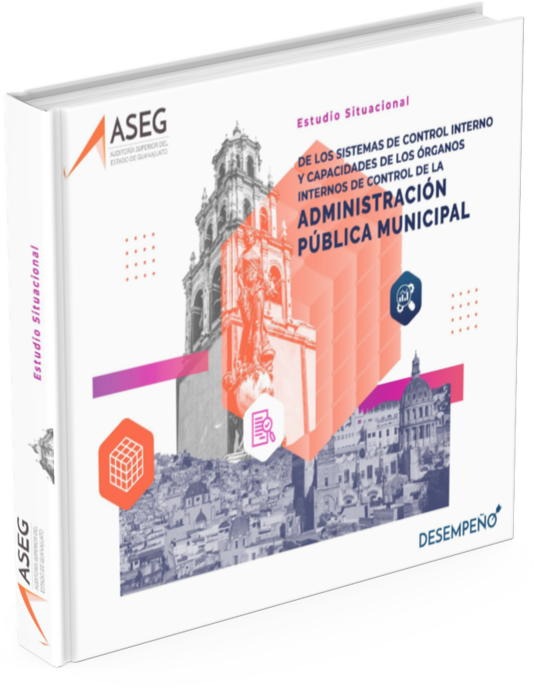
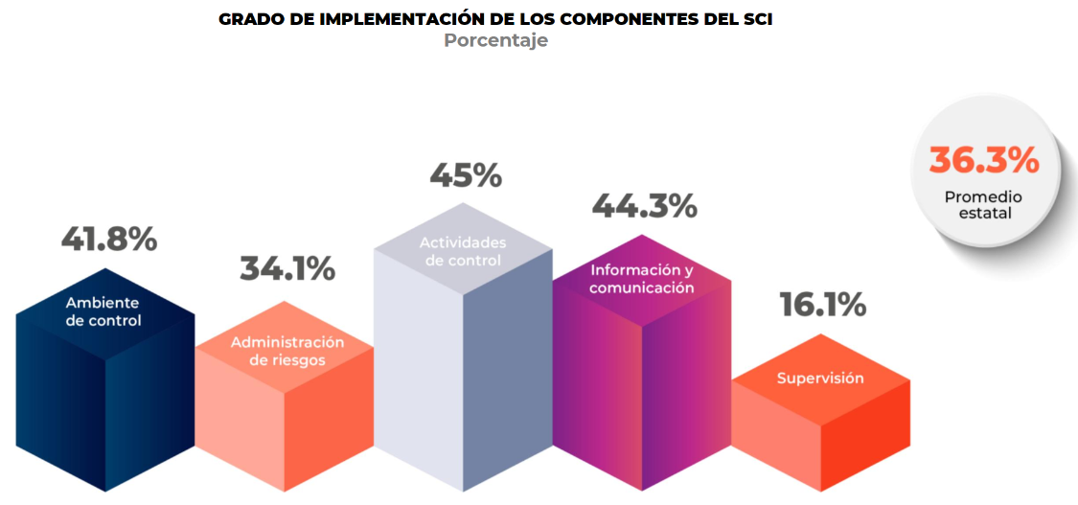
GRUPO DE TRABAJO DE CONTROL INTERNO
propósito
propósito
El Estudio Situacional de los Sistemas de Control Interno y Capacidades de los Órganos Internos de Control de la Administración Pública Municipal sugiere que los Sistemas de Control Interno municipales tienen un grado en el avance de diseño e implementación del 36.3 % en promedio estatal.
Coordinar esfuerzos, compartiendo experiencias.

Slide 3
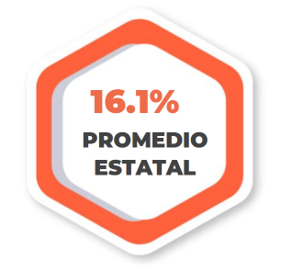
GRUPO DE TRABAJO DE CONTROL INTERNO
propósito
En materia de competencias, el Estudio Situacional señala que respecto del componente de supervisión, el grado de implementación se encuentra en un rango bajo con 16.1%, siendo el componente con mayor debilidad en los sistemas de control interno de las administraciones públicas.
El Sistema Estatal Anticorrupción del SEA, a través de su Secretaría Ejecutiva, emitió en 2021 una recomendación no vinculante para que las Administraciones Municipales adoptaran o se homologaran al Modelo Estatal de Lineamientos Generales de Control Interno del Sistema Estatal de Fiscalización (SEF).
Coordinar esfuerzos, compartiendo experiencias.

Slide 4
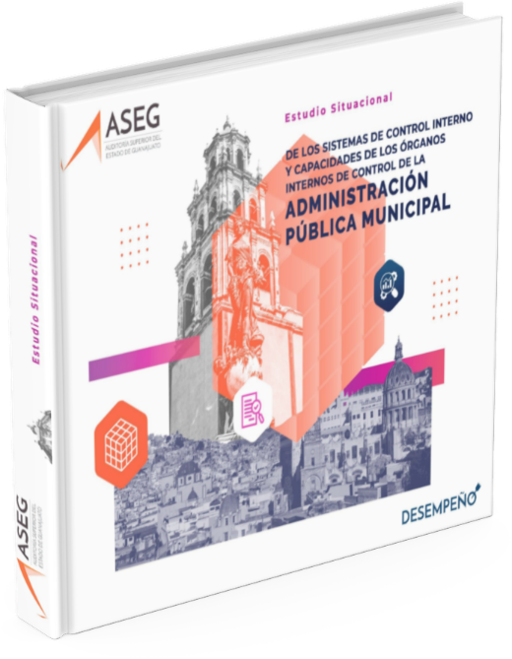
GRUPO DE TRABAJO DE CONTROL INTERNO
respuesta
Grupo de Trabajo de Control Interno
METAS PATSEF 23
50% (28) OICs que evidencian la adopción del MICI
50% (28) OICs que evidencian la adopción del PTAR
50% (28) OICs que evidencian la adopción del PTCI
Generar una estrategia para homologar la normativa en materia de control interno, asegurar la inclusión de la evaluación del control interno a cargo de los órganos de control mediante la identificación de los cambios estructurales y normativos, el intercambio de conocimientos de la metodología y las mejores prácticas de evaluación de control interno que permitan fortalecer a los integrantes del Sistema Estatal de Fiscalización.
León + Celaya + 26
Coordinar esfuerzos, compartiendo experiencias.

Slide 5
GRUPO DE TRABAJO DE CONTROL INTERNO
certificación
09:00 A.M. (3 HORAS)
ACOMPAÑAR A UN MÁXIMO DE
26 OICs MUNICIPALES
EN EL DISEÑO E IMPLEMENTACIÓN
DE SU SCI CON BASE EN MICI
NOMBRE COMPLETO DEL PONENTE
JUEVES
26 DE OCTUBRE,
PROGRAMA
TALLER 1 – 26 de octubre
MIÉRCOLES
8 DE NOVIEMBRE, y
Marco Integrado de Control Interno
Plan de Trabajo de Control Interno (PTCI)
JUEVES
23 DE NOVIEMBRE
Liderado: Auditoría Superior del Estado de Guanajuato
TALLER 2 – 8 de noviembre
Plan de Trabajo de Administración de Riesgos (PTAR)
Liderado: Secretaría de la Transparencia y Rendición de Cuenta
TALLER 3 – 23 de noviembre
Lineamientos de Control Interno para la Administración Pública
Coordinar esfuerzos, compartiendo experiencias.
Liderado: Auditoría Superior del Estado de Guanajuato

Slide 6
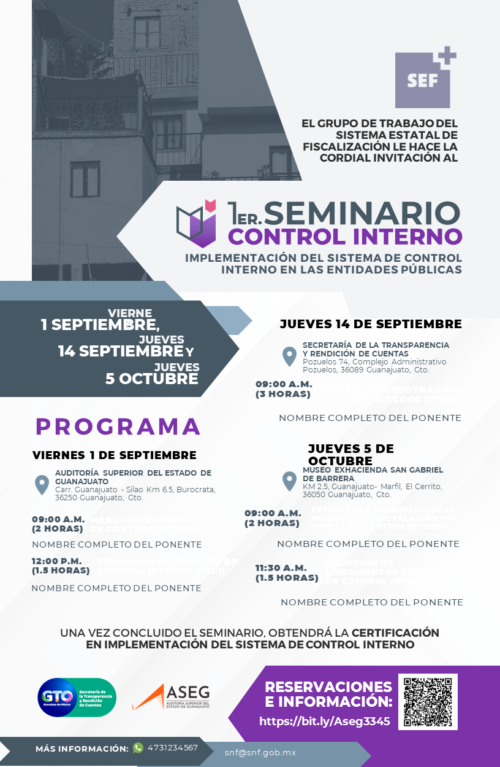
GRUPO DE TRABAJO DE CONTROL INTERNO
certificación
Esquema 100% presencial.
Se busca que las sedes alternen entre la ASEG y la STRC + Foro externo.
Se podrá inscribir un máximo de 2 servidores públicos de un máximo de 26 municipios.
Se abordará teoría suficiente para, a través de un taller práctico desarrollar:
PLAN DE TRABAJO DE CONTROL INTERNO
PLAN DE TRABAJO DE ADM. DE RIESGOS
LINEAMIENTOS DE CONTROL INTERNO
Al realizar la entrega de los 3 elementos de evaluación, los servidores públicos recibirán un DIPLOMA con validez curricular.
EL REGISTRO SALDRÁ OFICIALMENTE
9 DE OCTUBRE DE 2023
Coordinar esfuerzos, compartiendo experiencias.

Slide 7
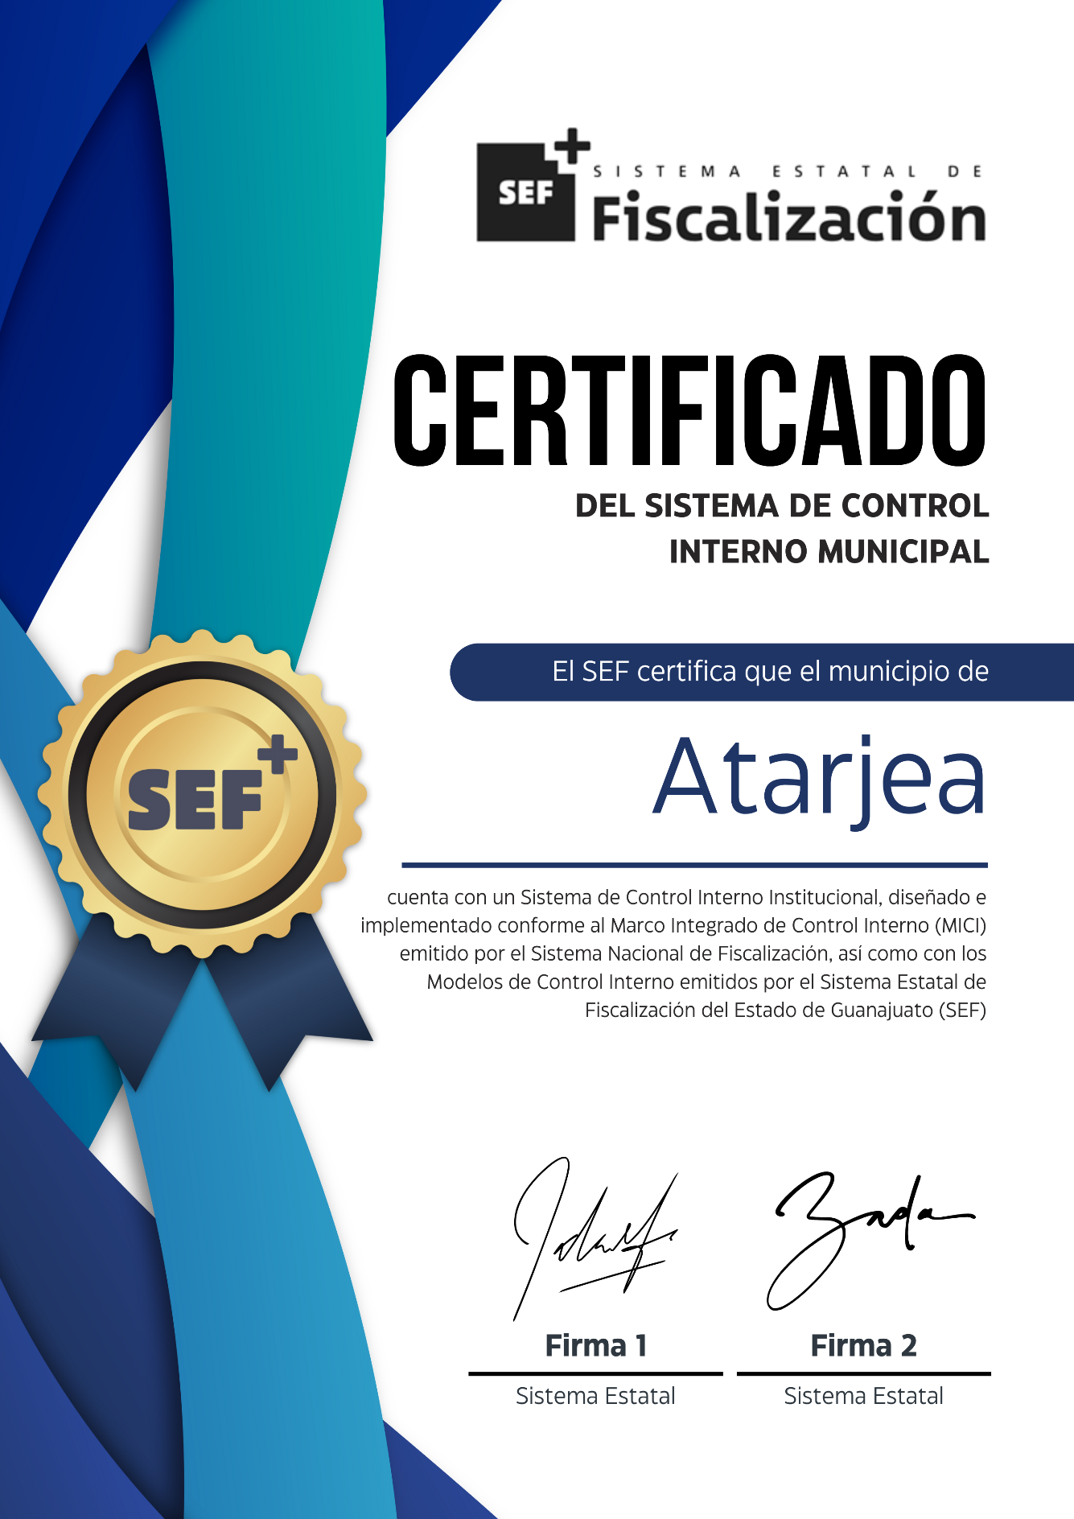
GRUPO DE TRABAJO DE CONTROL INTERNO
certificación
NIVEL 1
CERTIFICACIÓN DE DISEÑO
Los municipios que acrediten la existencia de:
CUESTIONARIO DE AUTOEVALUACIÓN DE CONTROL INTERNO
PLAN DE TRABAJO DE ADM. DE RIESGOS
LINEAMIENTOS DE CONTROL INTERNO
La invitación de la Secretaría de Acuerdos del SEF y/o representantes del Grupo de Trabajo de Control interno a la sesión de instalación del COCODI MUNICIPAL
Los municipios que no opten por el esquema de SEMINARIO (acompañamiento), podrán hacer la solicitud del certificado por medio de aplicación directa (solicitud al SEF).

Slide 8
GRUPO DE TRABAJO DE CONTROL INTERNO
certificación
NIVEL 1
NIVEL 2
NIVEL 3
CERTIFICACIÓN
DISEÑO
CERTIFICACIÓN
DISEÑO E
IMPLEMEN-
TACIÓN
CERTIFICACIÓN
EFICACIA
OPERATIVA
DISPONIBLE EN 2023
DISPONIBLE EN 2023
DISPONIBLE EN 2024
LOS CERITIFCADOS TENDRÁN
UNA VIGENCIA MÁXIMA DE
2 AÑOS

